Slide 1
科技法学
唐素琴
国科大公管学院
2021年9月10日

Slide 2
本次课目录
引言：为什么要学习科技法？如何学习？
第一讲（总论一）： 科技与法律的互动关系
Notes:
一、学科设置
1、科技法不是教育部确定的16门法学核心课程。2007年3月11日，教育部高校法学学科教学指导委员会在中国人民大学法学院815会议室举行了全体委员会议。会上充分研究、讨论和通过了调整法学学科核心课程的决定和马克思义理论研究和建设工程重点教材（法学）的建议名单。会上通过的法学学科核心课程共16门，其中包括原来的14门核心课程（法理学、宪法、中国法制史、刑法、民法、商法、知识产权法、经济法、刑事诉讼法、民事诉讼法、行政法与行政诉讼法、国际法、国际私法、国际经济法。），又新增了两门（环境法与资源保护法、劳动法与社会保障法）。
--没有科技法。这就涉及这本课程设置的合理性问题。也涉及该法作为一个独立的学科的合法地位问题。
2、科技法作为一个独立的学科建设历史悠久。
3、立法上确定了科技法的合法地位。
二、中科院开设科技法的必要性
1、课程开设的由来和发展
2、后来的聚焦和定位。

Slide 3
引言：为什么要学习科技法？如何学习？
科技法与知识产权的关系
理工科研究生学习科技法的必要性
学习本课程的基本要求
对法学专业同学
对理工科专业同学
Notes:
一、学科设置
1、科技法不是教育部确定的16门法学核心课程。2007年3月11日，教育部高校法学学科教学指导委员会在中国人民大学法学院815会议室举行了全体委员会议。会上充分研究、讨论和通过了调整法学学科核心课程的决定和马克思义理论研究和建设工程重点教材（法学）的建议名单。会上通过的法学学科核心课程共16门，其中包括原来的14门核心课程（法理学、宪法、中国法制史、刑法、民法、商法、知识产权法、经济法、刑事诉讼法、民事诉讼法、行政法与行政诉讼法、国际法、国际私法、国际经济法。），又新增了两门（环境法与资源保护法、劳动法与社会保障法）。
--没有科技法。这就涉及这本课程设置的合理性问题。也涉及该法作为一个独立的学科的合法地位问题。
2、科技法作为一个独立的学科建设历史悠久。
3、立法上确定了科技法的合法地位。
二、中科院开设科技法的必要性
1、课程开设的由来和发展
2、后来的聚焦和定位。

Slide 4
1. 科技法与知识产权的关系
科技法与知识产权法都是与科技发展、技术进步以及智力成果产生、保护密切相关的法律。
二者之间既有区别又有密切的联系。

Slide 5
科技法与知识产权的关系
区别 | 科技法 | 知识产权法
规范属性 | 侧重公法 | 侧重私法
调整对象 | 纵向科技管理关系；横向科技合作关系（含国际）；机构和科技人员间权利和义务关系。 | 主要调整平等主体之间涉及智力成果、商业标识等权利义务关系。
调整手段 | 以鼓励、肯定等积极调整为主 | 以确权、保护和鼓励实施等为主
目标导向 | 偏重于宏观科技政策的制定，研发投入导向性政策以及方向性的调整，以为科学发展定下基调和发展路径。 | 围绕落实和实现科技法律、政策目标的手段、途径及科技成果的确权、保护和运用而作出具体规定
调整范围 | 集中于科学技术领域及科学技术活动的全过程,涉及到科学技术活动的各个主要环节。科技法仅限于调整科学技术活动中的社会关系。 | 知识产权法所要保护或调整的不仅限于科学技术成果,还包括文学、艺术、经营管理等方面的智力成果以及商标等与科技无直接关系的内容。
起源与发展 | 古代发源早于IP。20世纪50年代随高科技发展、国家干预日渐形成。 | 可追溯到1623年英国《垄断法案》，不断扩展其范围丰富其内容。
学科成熟度 | 曾于上世纪80-90年代流行一时、备受关注。学科体系不够清晰。 | 热度持续升温，热门专业。我国目前已形成比较完善的知识产权法律体系。
Notes:
马忠法,黄玲玲.试论科技法与知识产权法之关系及其在高校教学体系中之设置[J].科技与法律,2008(06):3-7.
调整对象包括:
( 1 ) 国家在科学技术领域所进行的纵向管理关系；
( 2 ) 不同科技部门、同科技领域和相关企业之间在研究、开发、协作、技术流转 ( 转让和转化 ) 和管理过程中所发生的横向关系；
( 3 ) 科技机构内部和科技人员之间发生的权利和义务关系；
( 4 ) 国际科技合作过程中所发生的关系等。
科技法通过调整科技民事关系，维护科技活动的充分自由和必要秩序,与知识产权法结合起来保护知识产权,使得管理部门、科研部门、科技人员依法履行科技法律 的责任。而这些是知识产权法所不涉及或涉及不深的。
余蓟曾.浅谈科技法与知识产权法的关系[J].河南科技,1997(04):25.
从以上历史发展过程,可以看出科技法是靠知识产权法发家的,并以它为基础,逐步发展壮大了起来。
有一类是完全互通的,既可以归入科技法,也可以归入知识产权法,如专利法、技术合同法、计算机软件保护条例等。另一类是部分互通的,如著作权法既保护自然科学、工程技术作品的作者的权利,也保护文学、艺术、社会科学作品的作者的权利。反不正当竞争法保护的商业秘密,就包括技术秘密。
第一、科学技术的发展,要依靠知识产权法的保驾护航。第二、保护知识产权,也应依靠科技立法的完善。
主要在于两法的调整范围不同。科技法涉及到科学技术活动的各个主要环节,而知识产权法只涉及到科技成果创造和扩散的领域。
科技法仅限于调整科学技术活动中的社会关系;而知识产权法所要保护的不仅限于科学技术成果,对于文学、艺术、社会科学、经营管理等方面的智力成果,也要一视同仁地予以法律保护。
据不完全统计，200多所高校开展知识产权研究教育，有88所高校设立的知识产权本科专业。知识产权学院40家，知识产权研究院、研究中心、研究所等研究机构50多个，国家已经设立26个“国家知识产权培训基地”，形成本科、双学位、第二学士学位、硕士及博士研究生等多层次的知识产权法学或管理学专业培养模式。

Slide 6
科技法与知识产权的关系
联系 | 科技法 | 知识产权法
互相交叉 | 知识产权法的很多内容在科技法中有体现。知识产权是科技法的调整客体，大量知识产权以科技成果形式体现。 | 科技法支撑保障了知识产权的创造、运用、保护和管理。知识产权成为科技成果的硬核。保护知识产权就是保护了科技成果。
互相补充 | 知识产权法无法取代科技法,就像科技法无法取代知识产权法一样,它们共生共存的现象将长期存在, 不能互相代替。它们是建设创新型国家必须具备的两种法律制度。
互相促进 | 科技立国战略,然后才可能谈到知识产权立国。 科技法提供宏观视角让人们洞悉科技如何为国家经济发展服务,知识产权法从微观角度谈如何使科技政策目标得以实现。
相互作用 | 知识产权所赖以存在的社会需要，最突出的一点就是科学技术进步。知识产权的产生与发展均是基于科技进步的推动作用，而科技创新源动力与科技发展方向也与知识产权制度激励与保障息息相关。
知识产权法与科技法关系有 ３ 种观点：
从属论、交叉论与无关论。
Notes:
[1]马治国,秦倩.我国知识产权法与科技法关系宏观性研究——基于我国近10年相关文献统计的数理分析[J].科技进步与对策,2015,32(16):94-100.
大量知识产权都是以科技成果为客体，如专利权、植物新品种权、集成电路布图设计权和计算机软件版权等，法律赋予了权利人对科技成果在一定期间内具有独占支配、禁止他人擅自利用的垄断权利。
近10年研究科技法的期刊论文数量相较知识产权法屈指可数，研究知识产权的期刊论文总数达到近两万篇（18530 ），而科技法研究为588篇，只有知识产权研究的3.17％ 。但从 CSSCI 期刊发表情况看，科技法的比例略有提升，占知识产权研究的4.10％ ，即研究科技法的 CSSCI 期刊论文占全部期刊论文的比例相较知识产权研究高，分别为21.26％与16.44％ 。同时，近10年篇名中直接含有“科技法”的全部期刊论文仅有36 篇，平均每年不到 4 篇，数量非常少，足以说明科技法研究在国内学术领域尚未引起足够重视或因其具有较高难度和交叉性而导致学者关注很少。
研究科技法的实然论文数相比市场需求率依然较低，能够发表在核心期刊上的几率更高。
两者的宏观数据基本可以反映其各自分支领域研究的基本走势和动态，具有一定的代表性。
[2]杨丽娟,宋吉鑫.走出科技法与知识产权法相互割裂的误区——也论科技法与知识产权法之间的关系[J].知识产权,2011(07):60-63.
只有在以科技进步法为核心的系列科技法律制度的供给和浸润下，知识产权法才会发挥更好的作用。

Slide 7
2. 理工科研究生学习科技法的必要性
从科技法研究内容看
从理工科研究生的职业发展看
从社会上出现的诸多案例看
从人类及国家科技进步的角度看

Slide 8
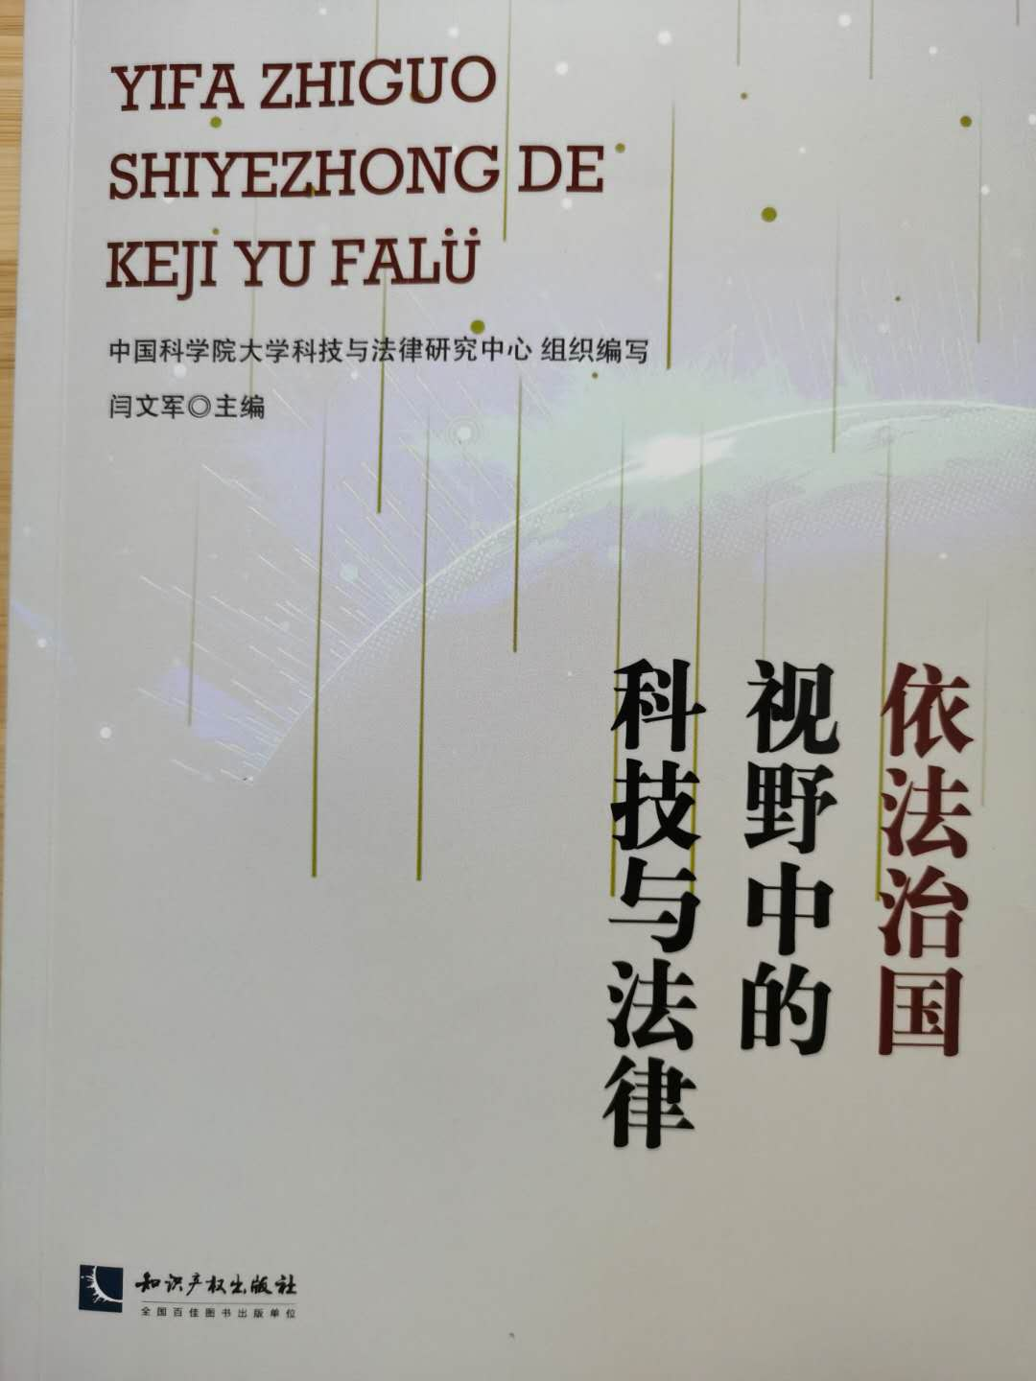
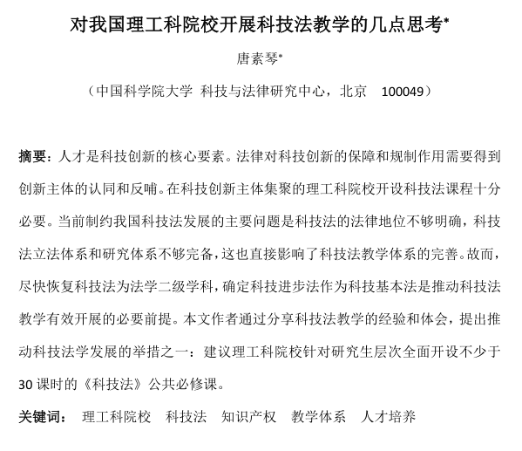
研究科技与法律关系，关注理工科研究生全面发展

Slide 9
构建以科技人员为核心的科技法学教学体系
研究平台-科研机构
研究领域-新技术
社会责任
-科技普及
研究扩展
-国际合作
研究成果-转化运用
研究任务
-科研项目
科技
人员
-科研诚信
激励机制
Notes:
本课程特点是以科技活动为线索，以科技人员为核心而展开。

Slide 10
3. 学习本课程的基本要求
（1）课堂及课下阅读书目
（2）参考资料及课件下载
（3）授课形式及特点
（4）考试方式和考试时间

Slide 11
学习和阅读资料
①熟悉《中华人民共和国科技进步法》、《中华人民共和国促进科技成果转化法》及其配套规定、《中华人民共和国科技普及法》等相关法律法规。
②国内外最新科技与法律的案例及相关资料。
③科技法授课讲义（在课程网站并微信群发送）。

Slide 12
法学专业同学建议阅读书目：
①何悦著，《科技法学教程》，法律出版社，2018年6月第三版。
②易继明著，《技术理性、社会发展与自由—科技法学导论》，北京大学出版社，2005年12月
③杨丽娟，《科技法历史形态演化的哲学反思》，东北大学出版社，2007年5月
④何士清，徐勋著，《科技异化及其法律治理》，中国社会科学出版社，2010年9月

Slide 13
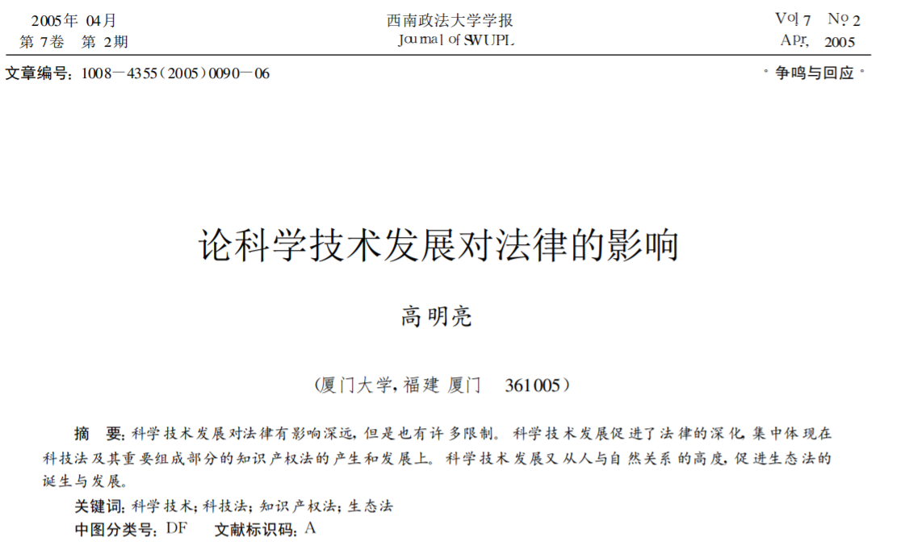
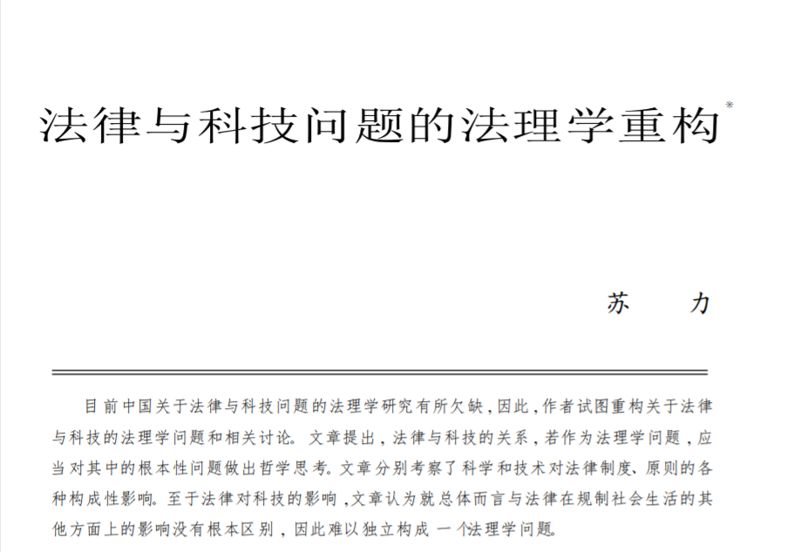
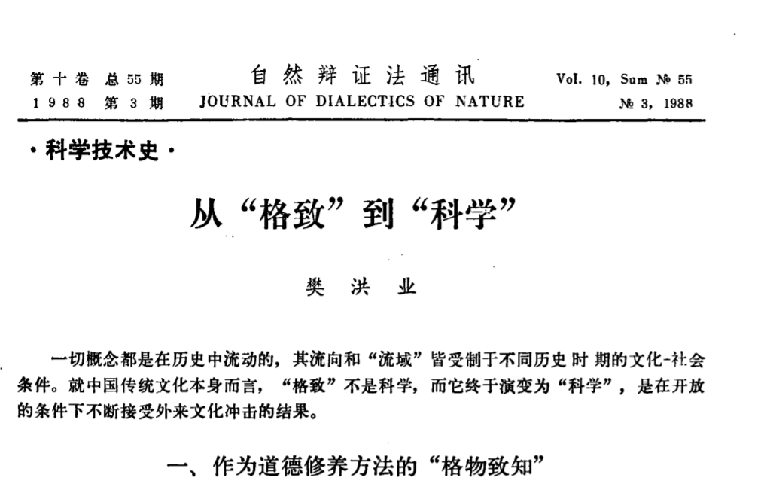
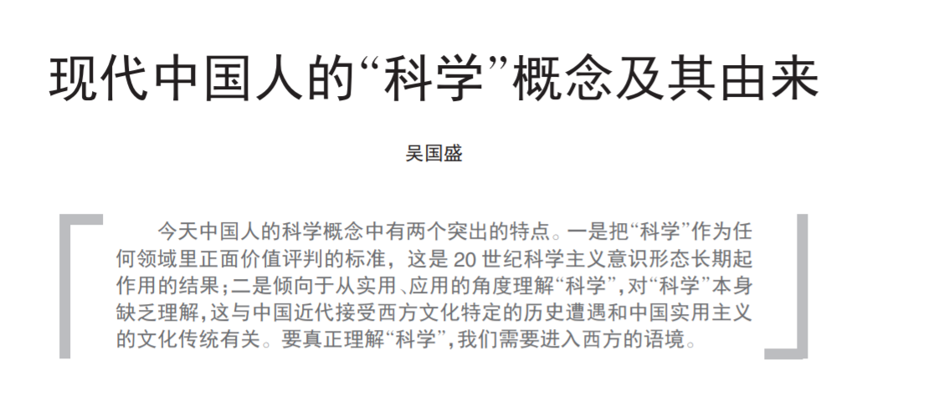
建议非法学专业同学阅读的几篇文章：

Slide 14
授课形式
①首席教授和主讲教师合作授课模式
②课堂讲授和小组讨论相结合
③课堂讲授与个人报告相结合
④理论与实践教学结合，穿插辩论赛及实务讲座等。

Slide 15
考试方式和考试时间
①考试方式及成绩组成：
考试成绩由三部分组成。考勤20%，报告和课堂讨论占30%，期末考试占总成绩的50％。
期末考试采取课堂开卷方式。
②考试时间：
预计2022-1-9日左右，具体时间待定。

Slide 16
科技与法律的互动关系
第一讲：总论一
1.1 科学和技术的起源及含义
1.2 法律（法治）的含义及价值
1.3 剖析科学技术与法律的互动关系

Slide 17
1.1 科学和技术的起源及含义
1.科学的起源及含义
2.技术的起源及含义
思考：科学与技术的关系

Slide 18
1.“科学”的起源及含义
科学：来自日本的西方词汇。
康有为 西周 孔德(Comte)
樊洪业，从“格致”到“科学”，自然辩证法通讯，1988（3）:45-46
吴国盛，现代中国人的“科学”概念及其由来，人民论坛，2012（1）:127-128
Notes:
樊洪业，从“格致”到“科学”，自然辩证法通讯，1988（3）：40.
关于对“即物令穷理一一致知”的阐述。朱熹补文可以简释为：每个人都因灵气在心而具有天赋的知识，每种事物都有它自身的道理，只是人没有把这个理推究穷尽，所以他的知识也不完备。《大学》教育学习者要接触天下的各种事物,都要在已知道理的基础上做进一步推究，一直穷究到理的终极处。持之以恒地下苦功夫，一旦豁然贯通，对各种事物的道理都了解透彻了。这就是由格物而致知，就是“物格而后知至“。
岛尾永康指出, 在 日本最早使用 “ 科学” 一 词的人是西周( 18 2 9一 1 8 9 7 ) 。1 8 74 年, 他在《 明六杂志》上发表文章第一次把 science 译为“ 科学”。
西周作为幕府派遣的首批文科留学生, 于1862年去荷兰， 三年后归国。他本来就有很好的汉学功底， 又留学西洋， 翻译水平高很高，由他首先创用的许多学术名词，如哲学；主观
、 客观、 理性、 现象、 演绎、归纳等, 都成 为专有名词, 并先后转为中文名词， 一 直沿用至今。
西周在学校讲授 《 百学连环 》 , 分门别类地全面介绍西方文化 , 强调要由哲学家 “ 建立百科学术之统一观 ” , 而 “ 探讨学术之精微则全凭各科学术之专家 。他的这些观点来自法国的实证主义哲学创始人孔德 ( Auguste Comet , 1 7 9 8一 1 8 5 7 ) 。孔德关于科学分类的观点, 在近代科学思想更上是有特殊意义的。 前人往往按各知识领域的一 般特征以及相互联系进行分类, 孔德则按各门科学 “ 实证性的水平 , 进行分类, 由此排出了天文学、 物理学、 化学、生物学、 社会学的次序。 孔德同时认为, 这五门学科的排列是由简单到复杂，前面的学科是后面学科的基础。
吴国盛，现代中国人的“科学”概念及其由来，人民论坛，2012（1）:127-128
1897 年，康有为在《日本书目志》中列出了《科学入门》和《科学之原理》两书，大概是“科学”这个词作为英文 science 一词的汉译首先出现在中文文献之中。
现代汉语中的人文社会科学术语有 70%来自日本。今日的科学、民主、自由、哲学、形而上学、技术、自然等词全都采纳了日译。日本这个民族在文化底蕴和思维深度方面有非常大的局限性，现代中国的文化建设以如此大的规模和强度基于日本文化，实在值得各行各业的有识之士一再反思。 已经有不少人从多个角度提出了一些学科的译名存 在的缺陷。比如“哲学”译西文的 philosophia，没有译出西 文“爱”（philo）“智慧”（sophia）的意思来，相反，“哲”是“聪 明”，“哲学”实则“聪明之学”，这就降低了西文 philosophia 的高度。

Slide 19
现代中国人理解的“科学”
第一，它是分科性的；
第二，它首先指自然科学；
第三，它一定能够转化为技术力量从而首先提升军事技术。
吴国盛，现代中国人的“科学”概念及其由来，人民论坛，2012（1）:128
Notes:
1 9 1 5年, 成立了中国科学, 它计划在中国建立英美式的科学体制, 他们所说的“ 科学” , 是英美式的, 是自然科学。
1 9 2 8年, 成立 了中央研究院, 它是在中国建立的法苏式的科学体制,他们所说的“ 科学” , 也是法苏式的, 兼容自然科学与社会科学。

Slide 20
2. 技术的起源及含义
技术的起源：“技术” （technology）一词出自希腊文Techne(工艺、技能)与Logos(词，讲话)的组合。意思是对造型艺术和应用技术进行论述。
阳东辉，《科技创新市场的国家干预法律机制》，法律出版社，2014年出版，第9页。

Slide 21
技术的含义
亚里士多德对于什么是技术的论述应该是最早的。他首先将科学和技术加以区分, 他认为科学是知识, 而技术和人们的实际活动密切相连。 亚里士多德把技术定义为人类活动的技能。
狄德罗【法国启蒙思想家、唯物主义哲学家，百科全书派的代表人物】主编的《百科全书》第一次理性地给出了技术的定义:技术就是为了完成某种特定目标而协作动作的方法、手段和规则的完整体系。
归纳一下技术有两层含义：一是活动方式本身 ( 技能 ), 另一个是代替人类活动的装置。
聂馥玲，技术本质研究综述，内蒙古社会科学，2003（5）:78
Notes:
对于什么是技术, 最早的论述可能是古希腊 的亚里士多德。他首先将科学和技术加以区分, 他认为科学是知识, 而把技术和人们的实际活动联系起来。 亚里士多德把技术定义为人类活动的技能。

Slide 22
科学和技术是否要进行区分？
在我国历史上，科学和技术曾长期分离。
梁启超曾写过《学与术》一文，对学与术进行了明确的区分。“学也者，观察事物而发明其真理者也；术也者，取所发明之真理而至诸用者也。”
严复说， “盖学与术异，学者考自然之理，立必然之例。术者据已知之故，求可成之功。学主知，术主行。”
在科技法学习中，需要区分“科学”和“技术”。

Slide 23
1.2 法律（法治）的含义及价值
人类社会为什么需要法律（法治）？
中国为什么确定了依法治国？
国无常强，无常弱。
奉法者强，则国强；
奉法者弱，则国弱。
——韩非《韩非子·有度》
Notes:
人类的本性之争—人之初性本善还是性本恶？刘星（一正）著《西窗法雨》：法治的假设前提。道德和法律？

Slide 24
法治的核心
中国建国后法律发展的四个阶段（法律工具主义、法律虚无主义、法律功利主义、法律至上主义）--把法律逐渐从工具、制度变成治国的理念。
1.人权和民主是法治的两大核心。
2.法治的核心是约束公权和保障私权。
崔自力，从人治走向法治——新中国法治建设中法治理念的变迁[J]，改革与开放，2009（6）:9-10.

Slide 25
中国依法治国之路
2014年10月，十八届四中全会：《中共中央关于全面推进依法治国若干重大问题的决定》。
2007年，十七大：全面落入依法治国基本方略，加快建设社会主义法治国家。
2004年，十六届四中全会：依法执政是新的历史条件下党执政的一个基本方式。
1997年，十五大：依法治国，建设社会主义法治国家。
1992，十四大：要围绕经济建设这个中心，加强社会主义民主法制建设。
1987年，十三大：一手抓建设和改革，一手抓法制。法制建设必须贯串于改革的全过程。
1982年，十二大：社会主义民主建设必须同社会主义法制建设紧密结合起来，使社会主义民主制度化、法律化。同年12月，通过了现行宪法。
1978年，十一届三中全会：健全社会主义民主，加强社会主义法制，“有法可依，有法必依，执法必严，违法必究”（十六字方针）。
1954年，《中华人民共和国宪法》颁布，中国法治年
Notes:
2012年，党的十八大报告提出：“法治是治国理政的基本要求。要推进科学立法、严格执法、公正司法、全民守法，坚持法律面前人人平等，保证有法必依、执法必严、违法必究”从而确定了“科学立法、严格执法、公正司法、全民守法”新的法治建设的十六字方针。
张文显：中国法治40年：历程、轨迹和经验 https://www.sohu.com/a/277737410_159412

Slide 26
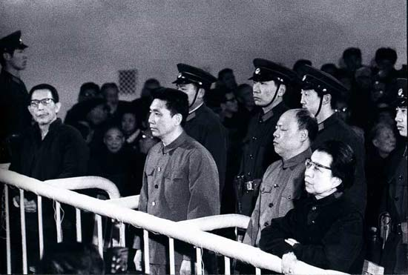
Notes:
http://v.ku6.com/show/qfp1XOC3RzKtWluy.html
公审林彪、江青反革命集团案。1980年11月20日至1981年1月25日，最高人民法院特别法庭依法对林彪、江青反革命集团进行公开审判。这是中国五千年历史上从未有过的一场大审判，这场大审判不但载入了中华人民共和国和中国共产党的历史，同时也将载入中华民族的法治历史。
原因有：其一，“两案首犯、主犯曾置身中国政治权力的巅峰,且错综复杂的案情涉及到一些党和国家的核心机密。其二，率先采用刑事辩护制度。为作恶多端的被告人--“坏人”请辩护人。辩护组组长张思之。为陈伯达、姚文元、吴法宪、李作鹏和江腾蛟五人提供了律师辩护。其三，成立了特别法庭。具体又根据被告的身份分为第一审判庭和第二审判庭（军事法庭的性质），审判员人数众多。其四，庭审次数多。从1980年11月开始到1981年1月25日，历时两个月零7天，连同首次开庭、最后审判和参加第一庭的审讯，一共42次庭审。

Slide 27
《中共中央关于全面推进依法治国若干重大问题的决定》
2014年10月20日至23日在北京召开的十八届四中全会审议通过“依法治国”，以其鲜明的时代特征，第一次镌刻在党的中央全会的历史坐标上。
1999年宪法修正案，宪法第五条增加一款：“中华人民共和国实行依法治国，建设社会主义法治国家。”将“依法治国”正式写入宪法。

Slide 28
法律嵌入科技活动的必要性
社会主义建设的经验和现实告诉我们，发展现代科技事业，不仅应当由符合国情的英明的决策、周密的计划、妥善的部署、正确的指挥和恰当的政策，而且应当有良好的社会环境和法律环境。科技决策、计划、部署、管理和方针政策，如果不经由广大人民的意志而以法律的形式加以确认、支持和保障，就难以最富权威性、连续性、持久性和有效性，就难以克服“人亡政息”的流弊。
20世纪80年代中期开始，我国发生了科技与法律的历史性联姻。大量涌现的科技法律规范结成了一个新的家庭---科技法诞生了。
赵震江主编，《科技法学》，北京大学出版社，1991年第一版前言。
Notes:
20世纪80年代中期开始，我国发生了科技与法律的历史性联姻。大量涌现的科技法律规范结成了一个新的家庭---科技法诞生了。
赵震江主编，《科技法学》，北京大学出版社，1991年第一版前言。

Slide 29
1.3 剖析科学技术与法律的互动关系
1.科技对法律的影响
2.法律对科技的影响
3.法律对科技的规范形式

Slide 30
1 . 科技对法律的影响
科技对法律的影响可以分为器物层、制度层和观念层三个方面。
器物层面上，电子表决器、交管部门的电子摄像头、亲子鉴定、血型鉴定、笔记鉴定、指纹鉴定等。
制度层面上，信息技术法律；生物技术法；外层空间法、数据安全法等。
观念层面上，法学理论的发展；公民维权意识和手段的变化。如录音笔、手机拍摄照片等。

Slide 31
科技对法律的影响（续）
A.科学技术的发展对立法的影响
B.科学技术的发展对执法的影响
C.科学技术的发展对司法的影响
D.科技发展对守法的影响
E.科技发展对法律监督的影响
Notes:
参考文献：
马礼，现代科学技术的发展对法律运行的影响，社科纵横，2008年第11（82-83）
苏力，法律与科技问题的法理学重构，《中国社会科学》，1999年第5期

Slide 32
“科技与法治关系”的法理学视角
1984年北京大学出版社出版的《法学基础理论》教科书第一次将“法律与科学技术”纳入法理学的视野。
作者考察了科学和技术对法律制度、原则的各种构成性影响后认为，法律对科技的影响总体上与法律在规制社会生活的其他方面上的影响没有根本区别。
科技重要并不因此就使得法律与科技的关系自然而然地成为一个法理学的问题。只有将法律与科技中那些真正具有法理学意义的维度提出来，并且系统地予以理论性的论述。
苏力，法律与科技问题的法理学重构，中国社会科学，1999（5）:59.

Slide 33
法律与科技中特殊的维度
（1）因果律的发现和运用。自然科学和社会科学研究认识了因果关系并将之加以运用，说明对因果律的科学探讨和研究结论对于法律制度变革的深刻影响。
（2）科学发现的因果关系并不能决定法律上的因果关系。如果科学自身还不是非常坚实，那么建筑在这个不坚实的基础之上的法律制度就有可能坍塌。
（3）科学与法律之间的差异不仅是因为法律与科学是不同的社会实践领域，遵循的原则很不同；更重要的差异往往最终都可以归结到技术的限制。
比如，由于DNA技术的发展和应用及其局限性。转基因问题等。
Notes:
现实的科学研究及其发现都具有某种局限性，因此，不能完全依据或仅仅依据现有科学发现的因果关系来分配法律责任。如果科学自身还不是非常坚实，那么建筑在这个不坚实的基础之上的法律制度就有可能坍塌。对此，我们--社会和法律界--都必需保持高度的清醒。因为法律是代表社会在分配责任，可能具有很强的压迫人的力量。 现代科学要想对法律制度产生重大影响，至少在相当大的程度上取决于相关的技术发展水平。古代窦娥冤案件；现代共同侵权责任的确立原则。

Slide 34
打通法律与科技之间的藩篱
法律中的科学精神，法律对实证科学的关注以及对实证研究成果的采纳都很缺乏。这在缺乏科学技术传统并历来容易将社会的政治法律问题道德化、不关注法律的操作性的中国，也许格外应当引起警惕。
我们甚至应当反省我们自己：法学界、法律界作为一个职业集团，是否会因为自己知识的优势和缺陷⋯⋯而以一种鸵鸟政策对待科学和技术，对待大量的经验性实证研究。
苏力.法律与科技问题的法理学重构[J].中国社会科学,1999(05):3-5.

Slide 35
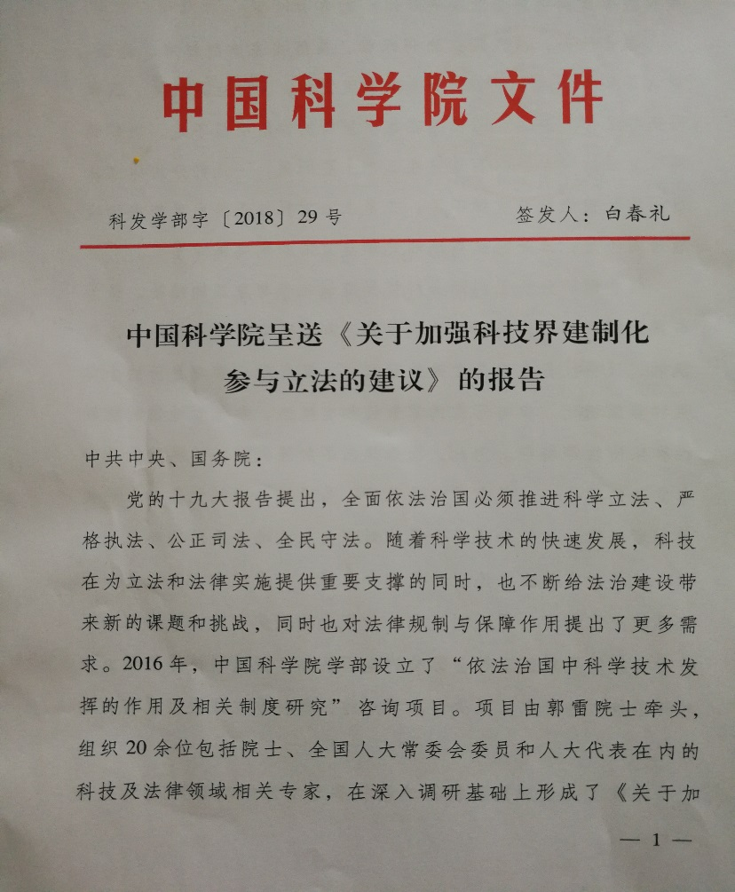
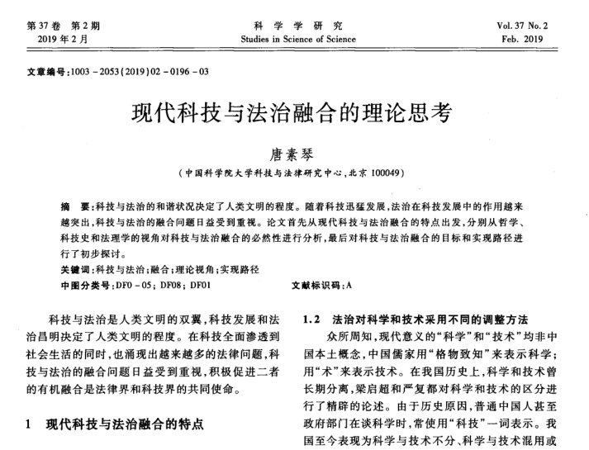
科技与法治关系的相关研究成果
2017年科技与法治课题组撰写通过中科院学部工作局提交给国家的专报。
Notes:
一、当前保障立法科学性方面存在的主要问题
（一）一些法律立法过程的科技论证与支撑不足；（二）立法对科技迅速发展带来的挑战应对不足；（三）科技界建制化参与立法的制度保障不足。
二、关于加强我国科技界建制化参与立法的建议
（一）完善立法程序，为科技界建制化参与提供制度保障；
（二）建立准入制度，为科技界建制化参与提供组织保障；
（三）建立立法机关与科技界的交流制度，克服信息不对称。

Slide 36
2 . 法律对科技的影响
（1）法律对科技进步起着协调与管理、激励作用
（2）法律对科技创新的保护和保障作用
（3）法律对科技发展的限制和约束作用

Slide 37
科学技术本身具有正负两大剖析层面：
其一，它能带来无止境的财富和利益，使人类文明程度不断提高；
其二，它也会带来惨痛的灾难和损失，构成人类文明的巨大障碍。
法律对科技的影响和作用，在于“兴利”与“除弊”；相应的调整手段分别为“鼓励”与“惩罚”。

Slide 38
A. 兴利—促进人类文明进步
运用法律确立一国科技事业的法律地位，规范国际间科技竞争与合作准则；
对科技活动的组织、管理和协调作用；
法律对科技成果商品化的保护和促进作用。
如《专利法》等知识产权立法体系，《国家科技奖励实施条例》等。

Slide 39
B. 除弊—科技异化的治理
（1）科技异化的含义及表现
（2）科技异化的法律治理

Slide 40
除弊—科技异化的产生及表现
现象学之父胡塞尔说，“在19世纪后半叶，现代人让自己的整个世界观受到实证科学的支配，并迷惑于实证科学所造就的′繁荣‵。这种独特的现象意味着，现代人漫不经心地抹去了那些真正的对于人至关重要的问题。只见事实的科学造就了只见事实的人。”
摘自：何士清，徐勋著，科技异化及其法律治理[M]，北京.中国社会科学出版社，2010年9月，P55.

Slide 41
人类本身就有一种奇怪的矛盾：一方面人类能在科学、艺术、 人文等领域取得辉煌的成就，但另一方面，人类却充满了自私、虚伪以及自我怨恨。因此，法国思想家帕斯卡把人类称为杰出天赋和自我欺骗的混合体。虽然科学技术可以大大造福人类，使人类避免某些痛苦，但人最根本的罪和死的问题并没有因着技术进步而得到解决，反倒加剧了人的自我毁灭，给世界带来更大的灾难。

Slide 42
科技异化的表现
科技异化在表层上表现为：环境的污染、人口的膨胀、物种的灭绝、能源危机、核恐怖毫不掩饰地呈现在人类面前；深层表现为道德滑坡、文化的堕落、物性的凸显和人性的沦丧等。
科技异化产生科技不道德行为。
科技异化加剧了违法犯罪现象。
科技异化破坏了人赖以生存的生态环境。
思考：你认为还有哪些科技异化的表现？
Notes:
科技异化伴随着科学的发展而初露端倪。
科技工具的理性意味着科技人本精神的失落。“科技工具理性”反映在科技与社会的关系中就是人更多关注科技、以来科技，而次于关注如何运用科技以及运用科技对人与社会所带来的负面影响。科技的功利目的被过分强调。
摘自：何士清等著《科技异化及其法律治理》，中国社会科学出版社，2010年9月，P55

Slide 43
科技异化的法律治理
科技法的使命就是对科技发展所引发的各种社会问题起到抑制和预防的作用。特别是对科技人员的行为约束，因为任何异化都是人行为的结果。
如果我们不控制现代科技的负面效应，不仅导致宪法自身价值的损害，宪法权利就有可能成为科技的“牺牲品”。而且，人类自身的生存发展就无从谈起。

Slide 44
启示：
a.法律规制科技时必须区分科学和技术。
b.科技对法律的影响主要体现在技术层面，技术的局限性始终存在，只是不同的发展阶段表现程度不同而已。（从刑讯逼供到连带责任）
c.任何技术如果要在司法中使用，其使用成本必须比较低且方便使用。
Notes:
在古代世界各地，口供在刑事案件中往往被视为最重要的证据，因此刑讯逼供被大量使用。除了其它因素之外，一个或许是最重要的因素就是当时缺乏可靠、可信的刑事侦察技术：没有指纹鉴定技术，没有足迹鉴定技术，没有笔迹鉴定技术，没有其它获取或记录物证的技术。因此，当一个重大的刑事案件发生后，社会为了发现违法犯罪者，对违法犯罪者实施惩罚，震慑其它可能的违法者，往往就会在一定程度内允许刑讯逼供（当然并非所有的案件都允许刑讯逼供甚至是严刑逼供）。刑讯逼供被当时的社会作为通过司法发现事实真相、证明司法判断正确的一个手段。

Slide 45
3. 法律对科技的规范形式
法律对科学技术的规范作用主要体现为保护作用、促进作用和限制作用。
保护作用——以专利法为例
促进作用——以国家科学技术奖励条例为例
限制作用——以环境保护法为例

Slide 46
科技与法律关系的总结及启迪
作为法律工作者，应具有一定的科技意识，从科技的内容和方法那里获得有益的启示，提高法律贴近科技领域的现实程度，从而自觉地运用专业知识或国家权力为科技进步作贡献，通过公正、高效的司法和执法活动，促进科学技术更好、更快的发展；
而作为科技工作者，则应崇尚法的精神，不仅应该充分运用法律约束力来保护科技智力成果，维护知识产权，更应该自觉接受法的约束，避免科学技术给人类带来灾难。

Slide 47
思考题：
人类应该如何正确认识科学技术发展与人自身发展的关系？

Slide 48
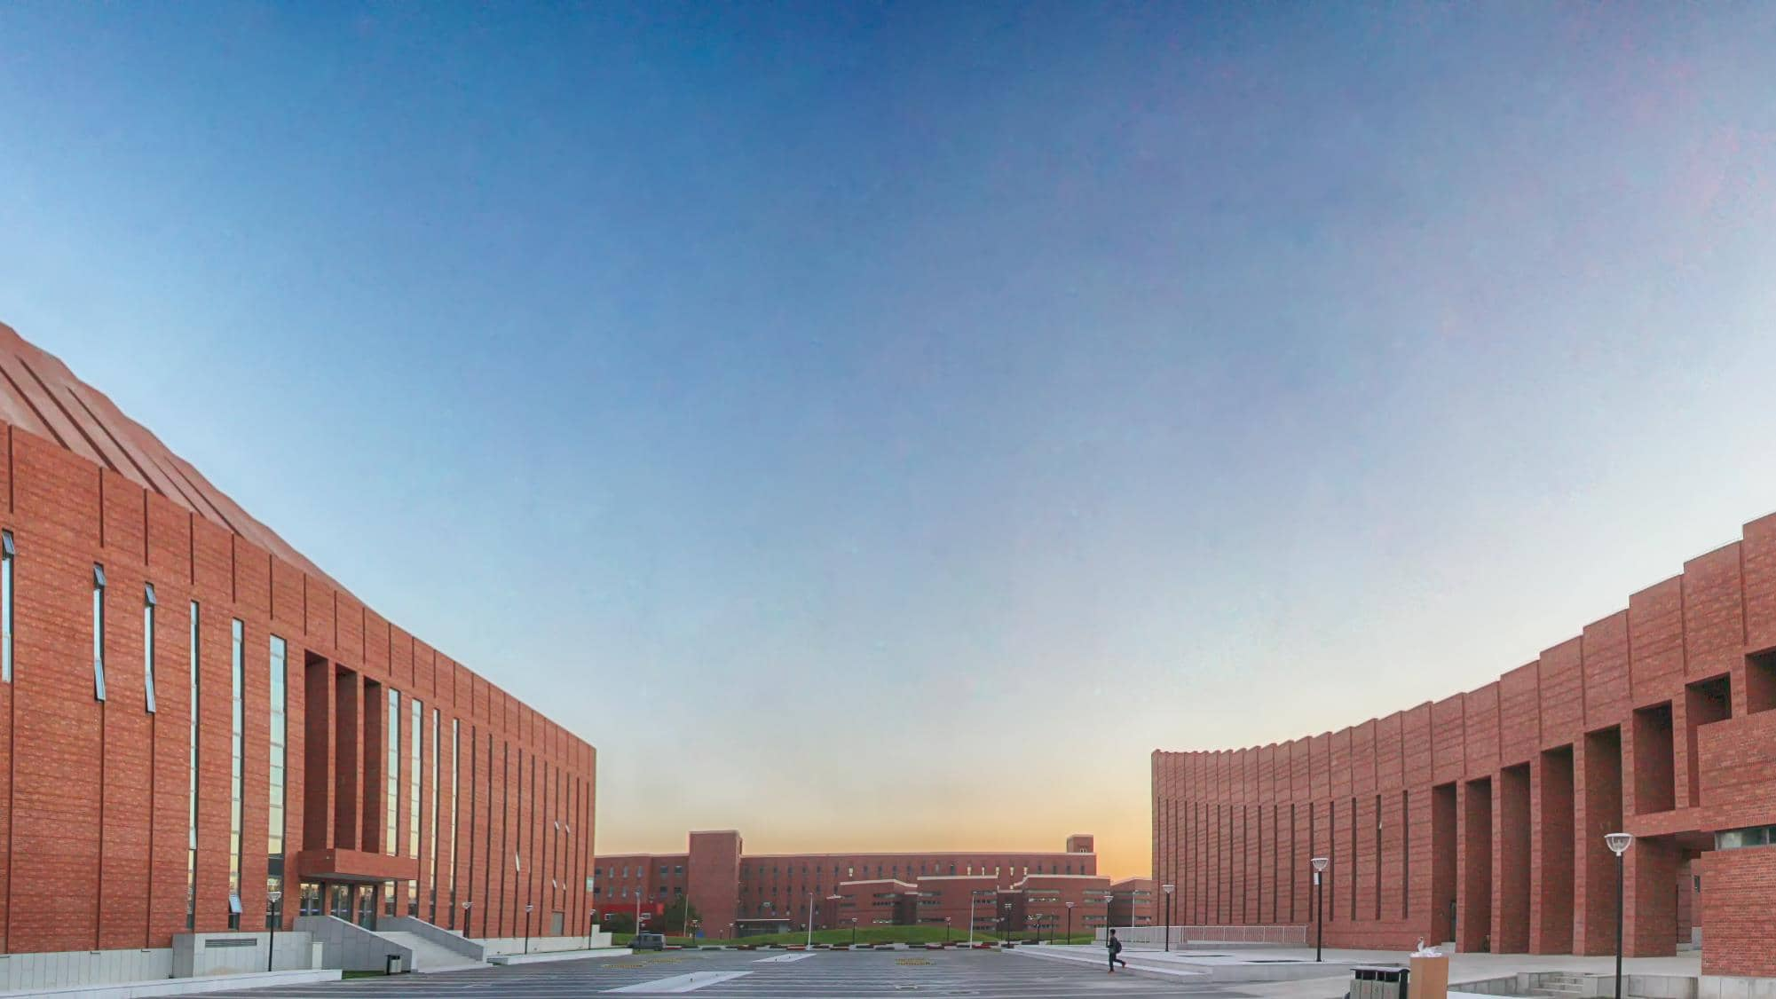

让我们携手同行，体察科技与法律的融合和发展之美!

